Slide 1
BÀI 8: THẾ GIỚI ĐA DẠNG CỦA THÔNG TIN VĂN BẢN 1: SỰ SỐNG VÀ CÁI CHẾT
Trường: THPT Trần Tất Văn
Trịnh Xuân Thuận

Slide 2
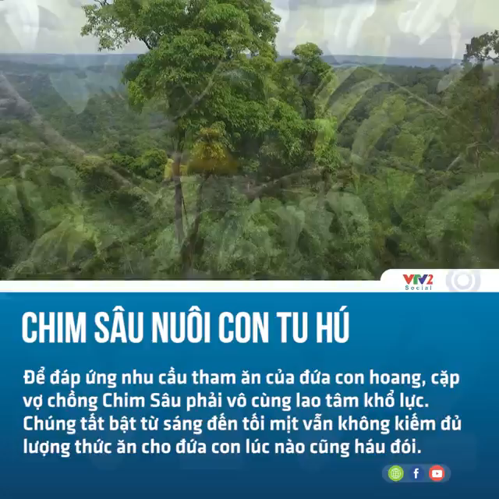
1. Qua video trên, em có cảm nhận như thế nào?
2. Có phải Trái đất là nơi duy nhất diễn ra sự sống?

Slide 3
1. Qua video trên, em có cảm nhận như thế nào?
2. Có phải Trái đất là nơi duy nhất diễn ra sự sống?

Slide 4
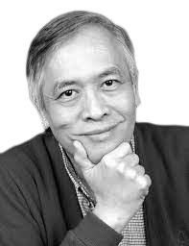
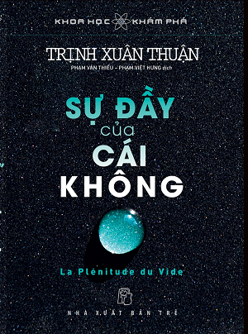
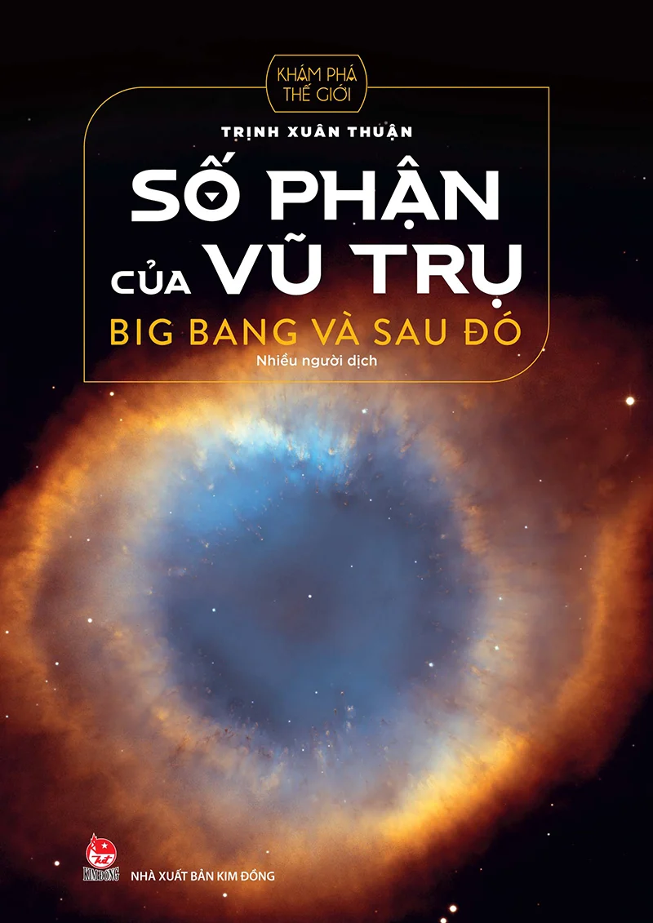
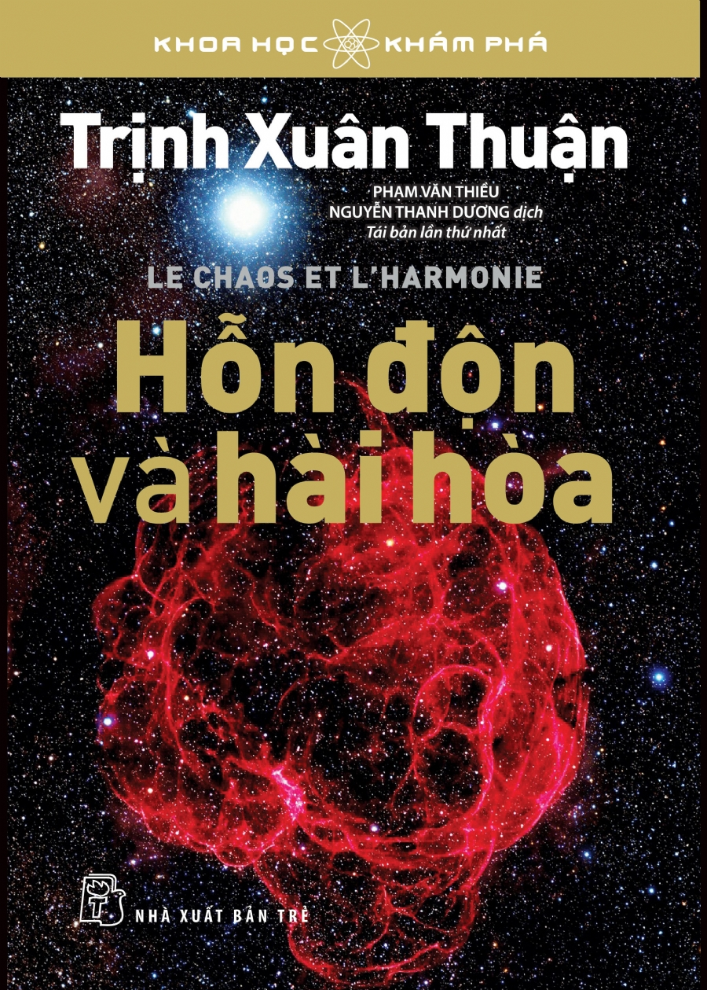
I. TÌM HIỂU CHUNG 1. Tác giả a. Cuộc đời
Trịnh Xuân Thuận sinh năm 1948
Quê quán: Hà Nội
Là nhà vật lí, thiên văn học, giáo sư của đại học Vơ-gin-ni-a (Mỹ); ông còn là một nhà văn, nhà triết học, nhà hoạt động môi trường vì hòa bình.
=> Các thông tin khoa học về vũ trụ được trình bày bằng ngôn ngữ giản dị, đầy chất thơ.

Slide 5
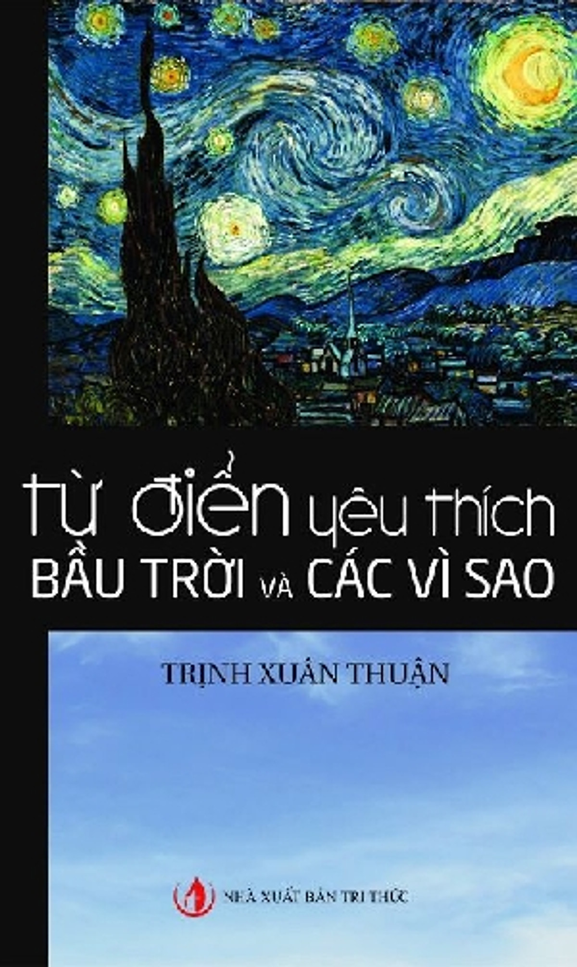
b. Sự nghiệp
Các tác phẩm tiêu biểu: Số phận của vũ trụ - Bích Beng và sau đó (1992), Hỗn độn và hài hòa (1998), Những con đường của ánh sáng (2007), Vũ trụ và hoa sen (2011) …

Slide 6
2. Tác phẩm
a. Xuất xứ: Văn bản được trích trong cuốn Từ điển yêu thích bầu trời và các vì sao.
Đây là cuốn sách có giá trị: cung cấp cho người đọc thông tin về vũ trụ, giải thích từ ngữ, khám phá vẻ đẹp của sự sống, suy ngẫm về vai trò của con người trong vũ trụ, mối quan hệ giữa cái đẹp, khoa học và thi ca….

Slide 7
b. Bố cục: 4 phần
1
Đoạn 1: Hai hướng đi cơ bản của lịch sử sự sống trên Trái Đất.
2
Đoạn 2: Chuyến du hành ngược thời gian về thời xa xưa của Trái Đất.
Đoạn 3: Sự thích nghi, sinh tồn, tuyệt chủng của các loài trong quá trình tiến hóa.
Đoạn 4: Mối quan hệ giữa sự sống và cái chết, vai trò của chúng đối với các loài trên Trái Đất.
3
4

Slide 8
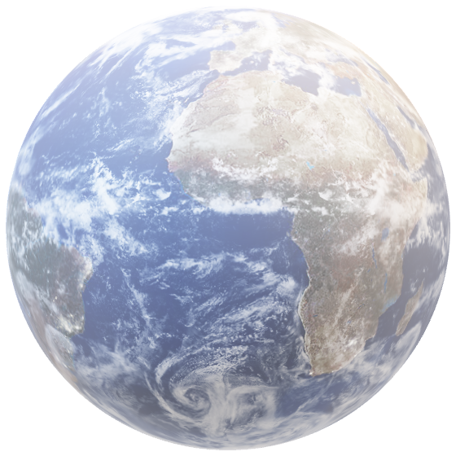
II. KHÁM PHÁ VĂN BẢN 1. Nhan đề tác phẩm
- Sự sống và cái chết : Sự phát triển phức tạp và đa dạng của trái đất
=> tiếp cận đề tài trên phương diện khoa học, chính xác, khách quan dựa trên những kiến thức hiểu biết sâu sắc của tác giả về đề tài.

Slide 9
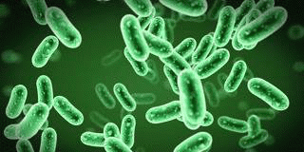
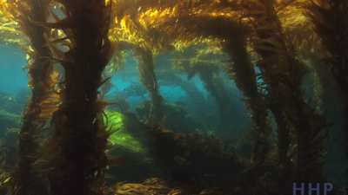

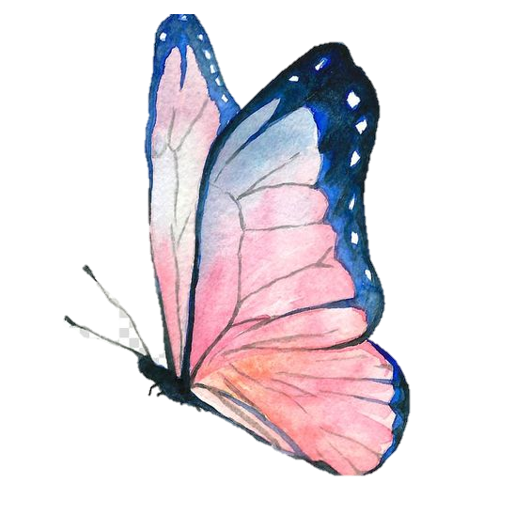
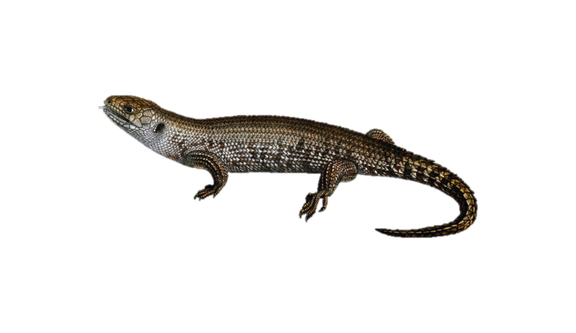
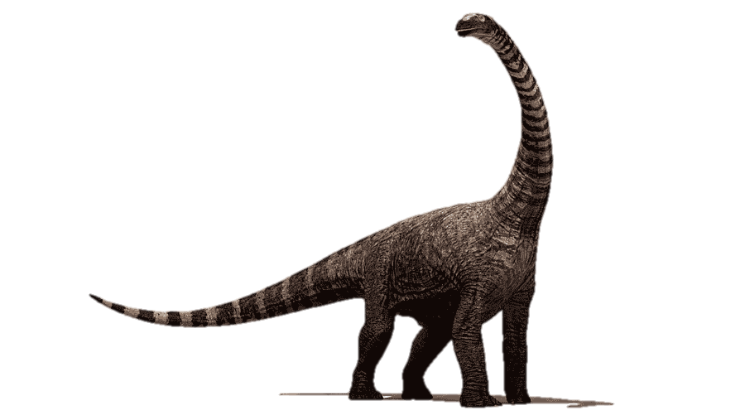
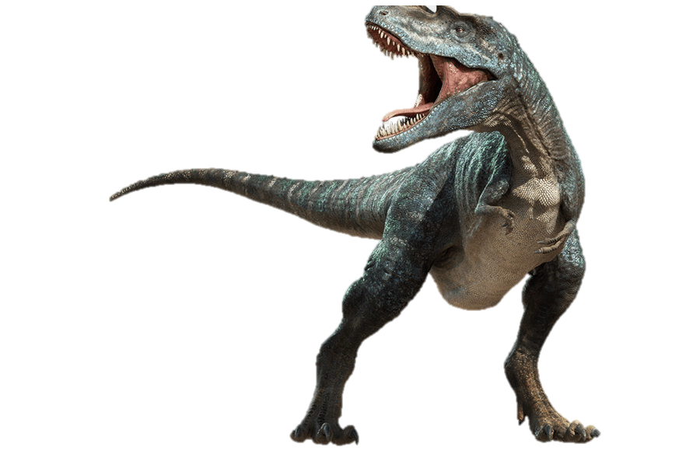
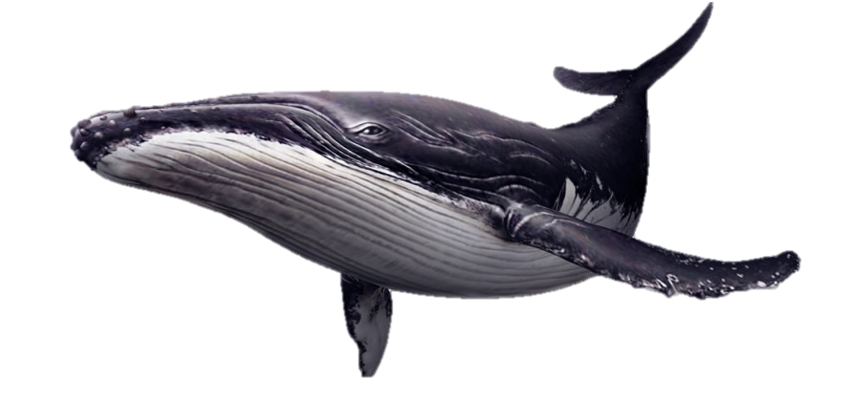
2. Mối quan hệ giữa sự sống và cái chết
* “Chuyến du hành ngược thời gian” :
- Quay lại lịch sử trái đất 3 tỉ năm : trái đất chỉ tồn tại các vi khuẩn và vi khuẩn cổ sinh
- Ngược lại 500 triệu năm: ngoài 2 dạng vi khuẩn còn có vô số tảo biển, rêu nấm…
- 140 triệu năm về trước: toàn bộ thế giới nhỏ bé đã đầy đủ, có thêm các loài hoa, bướm, ong, cá, động vật có vú, khủng long, thằn lằn.

Slide 10
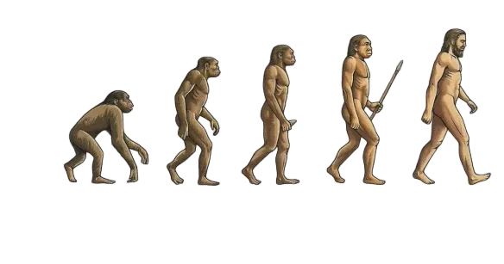
- 65 triệu năm trước: loài khủng long tuyệt chủng, giải phóng ổ sinh thái, các loài tiến hóa và hoàn thiện dần.
=> Sự sống của trái đất phát triển, tiến hóa theo thời gian: từ đơn giản đến phức tạp, dần dần trở nên phong phú muôn màu sắc
Cách sử dụng ngôn từ giàu hình ảnh: đáng kinh ngạc, đón tiếp, chiêm ngưỡng
=> Niềm hứng thú, sự ngưỡng mộ của tác giả trước lịch sử tiến hóa của các sinh vật trên trái đất

Slide 11
* Mối quan hệ giữa đấu tranh sinh tồn, tiến hóa, sự sống và cái chết:
Mỗi sinh vật trên trái đất đều có vai trò, chỗ đứng của riêng mình
Sự sống trên Trái Đất luôn tồn tại, vận hành liên tục: có sinh ra và mất đi
Cái chết cho phép sự sống tiến lên, là một phần không thể tách rời của sự sống, cái chết đe dọa sự sống sẽ giúp cho sự sống tạo ra một sức đề kháng mãnh liệt, tiến hóa và thích nghi
=> Khẳng định mối quan hệ sâu sắc, bền chặt giữa “sự sống” và “cái chết” trên trái đất: đó là mối quan hệ cùng tồn tại, cùng phát triển không loại trừ nhau, cái này là 1 phần của cái kia hỗ trợ lẫn nhau, phụ thuộc vào nhau.

Slide 12
3. Thông điệp, tác động của tác phẩm
Quá trình phát triển lâu dài phức tạp của Trái Đất.
Sự tiến hóa phong phú đa dạng của các loài sinh vật trên Trái Đất.
Các từ ngữ “đáng kinh ngạc, đón tiếp, chiêm ngưỡng”,…thủ pháp nhân hóa, hình tượng hóa cho thấy niềm hứng thú và ngưỡng mộ của tác giả trước lịch sử tiến hóa của các sinh vật trên Trái Đất.
Niềm tin vào mối quan hệ giữa sự sống và cái chết.
Niềm tin vào tương lai, kêu gọi mọi người hãy chung tay bảo vệ Trái Đất.

Slide 13
4. Đặc sắc nghệ thuật
Văn bản không chỉ cung cấp thông tin cho người đọc mà còn nêu quan điểm, thái độ của người viết qua những đặc sắc nghệ thuật.
Đặc sắc | Minh chứng
Bố cục | Rõ ràng
Luận điểm | Theo 4 đoạn
Dẫn chứng | Cụ thể, xác thực
Lập luận, liên kết | Từ ngữ chuyên ngành, liên kết chặt chẽ
Yếu tố | - Miêu tả: (đoạn 2,3,4) danh từ riêng “vi khuẩn tảo, bọt biển, rêu, nấm hoa, chim, khủng long,..”, tính từ “đa dạng, đa sắc, loáng thoáng, nhỏ bé,..”, động từ “tung tăng, vo ve, len lỏi, lảng vảng” - Tự sự: (đoạn 1,3,4) sự kiện, tình tiết, giọng người kể chuyện khách quan. - Biểu cảm: (đoạn 1,2) các từ ngữ “đáng kinh ngạc, thích thú, sợ cứng người”. - Nghị luận: (đoạn 1,3,4) cách lập luận, bằng chứng, câu thể hiện thái độ quan điểm của người viết “Lịch sử sự sống trên Trái Đất diễn ra đồng thời theo hai hướng dọc và ngang; Nhưng điều đó cũng không có nghĩa là một loài nào đó, khi đã sinh ra, sẽ tồn tại mãi mãi; Cái chết cho phép sự sống tiến lên.”
Tác dụng | Các yếu tố được sử dụng xen kẽ, phối hợp với nhau trong các đoạn tạo tính khách quan, chặt chẽ, tăng tính thuyết phục cho văn bản.

Slide 14
III. TỔNG KẾT
1
Nội dung
2
Nghệ thuật
Văn bản đã làm nổi bật quá trình phát triển của sự sống, mối quan hệ chặt chẽ, tương trợ lẫn nhau của sự sống và cái chết.
* Đặc trưng của văn bản thông tin
- Cung cấp thông tin
- Bộc lộ suy nghĩ, quan điểm của người viết.
- Các yếu tố miêu tả, tự sự, biểu cảm, nghị luận kết hợp chặt chẽ, linh hoạt.

Slide 15
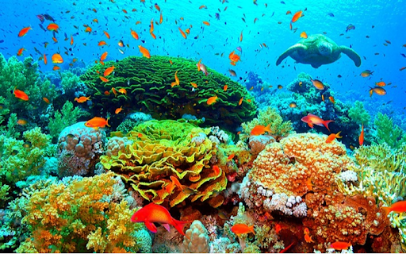
IV. LUYỆN TẬP
Viết đoạn văn (khoảng 150 chữ) trình bày những thông tin về một loài sinh vật mà em muốn tìm hiểu.
Có thể sử dụng công cụ hỗ trợ để tìm kiếm thông tin về sinh vật đó.
V. VẬN DỤNG
Sử dụng phần mềm điện tử làm Poster với chủ đề: Bảo vệ tài nguyên biển.

